Slide 1
Tipografia

Slide 2
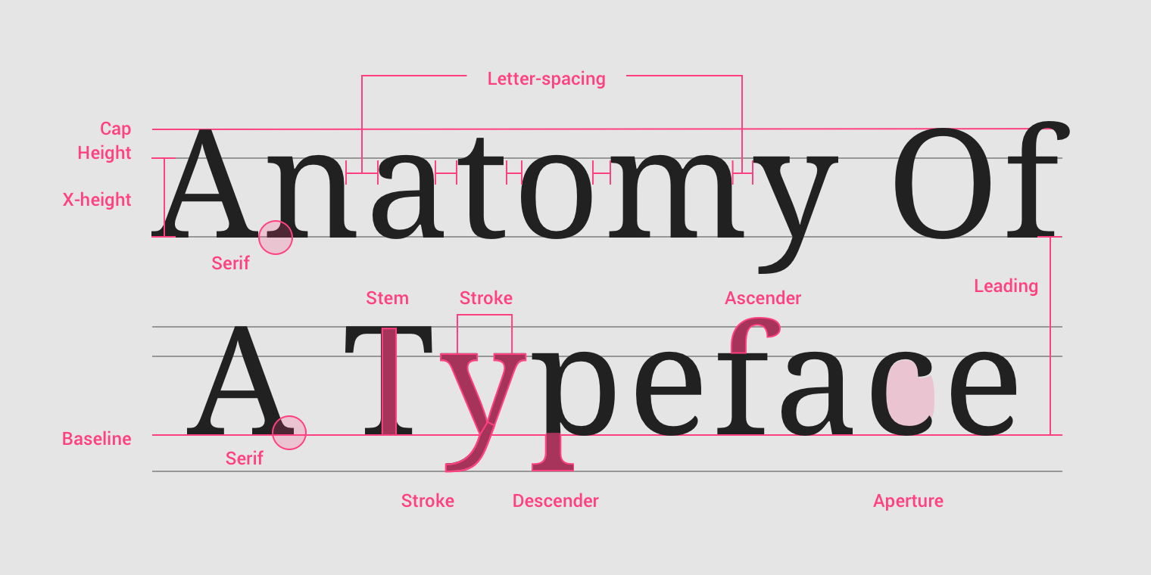
Tipografia geral

Slide 3
Tipografia com foco!

Slide 4
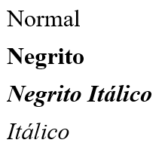
Sobre
Tipografia é o estudo dos Tipos, que por sua vez, são uma coleção de símbolos e letras. Estes, geralmente, compartilham de características entre si, mesmo que com certa variação.
Observe o exemplo ao lado:
Times New Roman

Slide 5
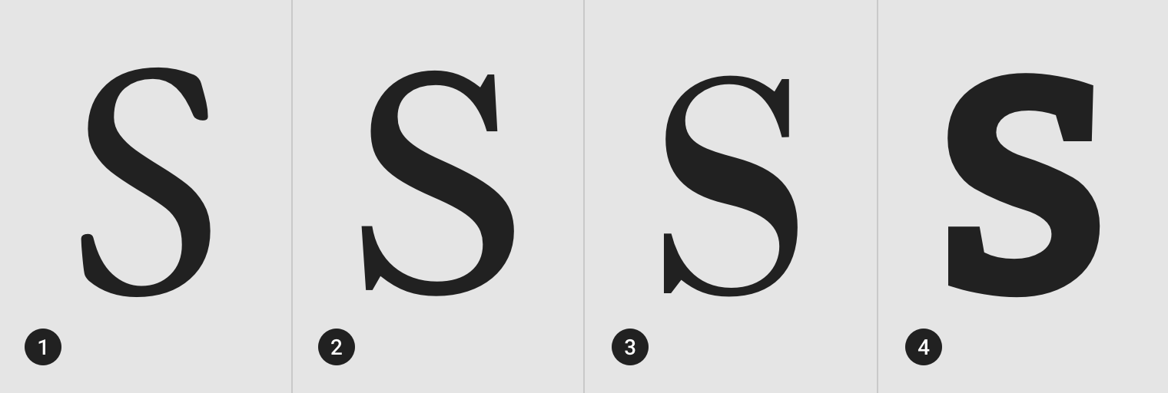
Classificação
Serifadas

Slide 6

Classificação
Não-Serifadas (sans-serif)

Slide 7
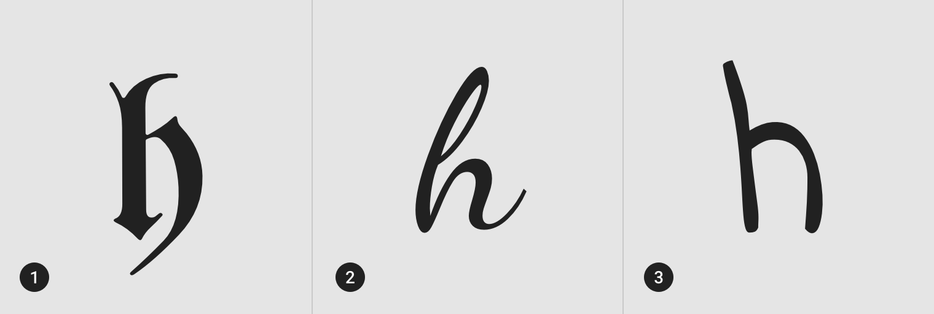
Classificação
Cursiva

Slide 8

Classificação
Display

Slide 9
Recomendações
Serifadas: Meios impressos
Sem-Serifa: Meios eletrônicos
Cursiva: Textos de destaque
Display: Logotipos

Slide 10
Ferramentas!
https://fonts.google.com/
https://www.fontsquirrel.com/
https://www.myfonts.com/
https://www.dafont.com/pt/

Slide 11
Fontes
https://www.interaction-design.org/literature/article/web-fonts-are-critical-to-the-online-user-experience-don-t-hurt-your-reader-s-eyes
https://material.io/design/typography/understanding-typography.html#type-classification

